Slide 1


Proyecto Madres Siervas de María I.A.P

Slide 2
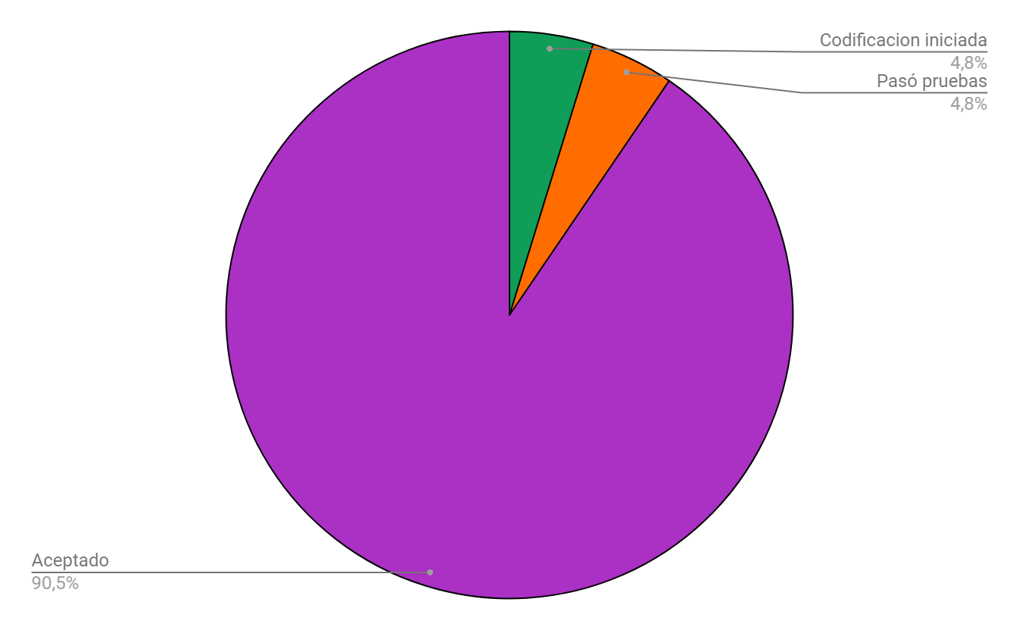
Avance de los requisitos funcionales

Slide 3

Diseño y ejecución de pruebas
-Fechas
-Inyecciones SQL
-Validación de entradas.
-Retroalimentación

Slide 4
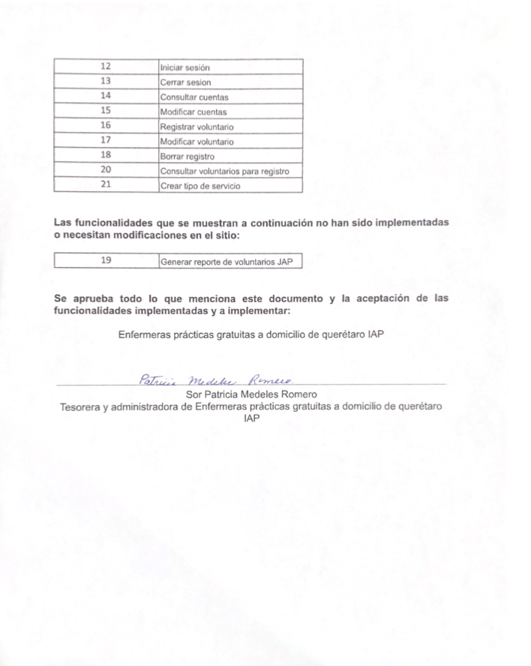
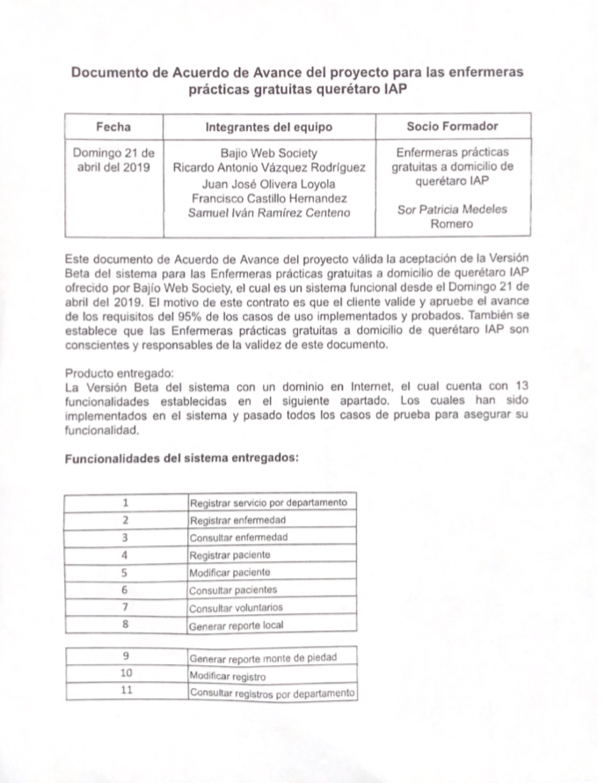
Aceptación de los requisitos

Slide 5
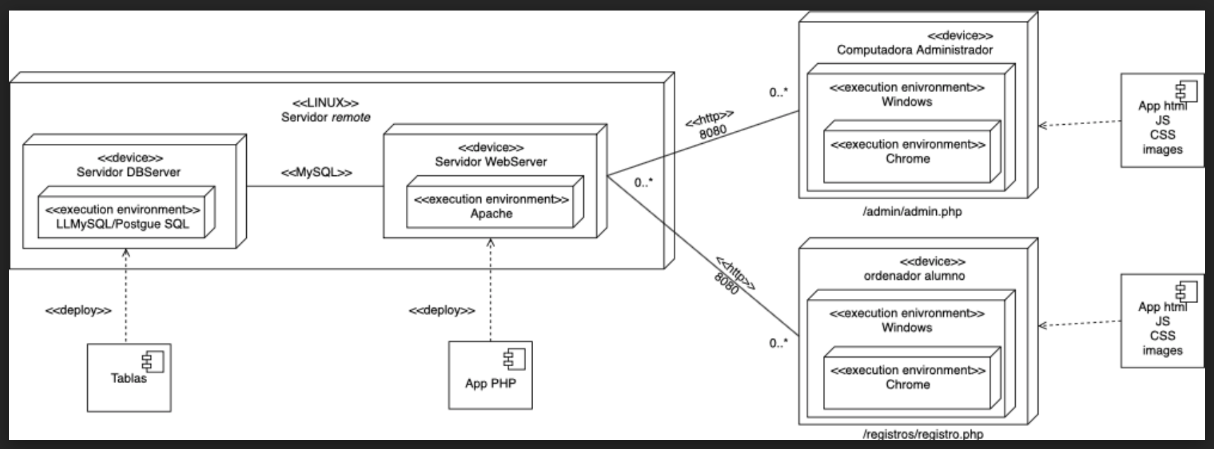
Diagrama de despliegue

